Slide 1


实验实训室综合管理系统
实验教学数据采集上报

Slide 2
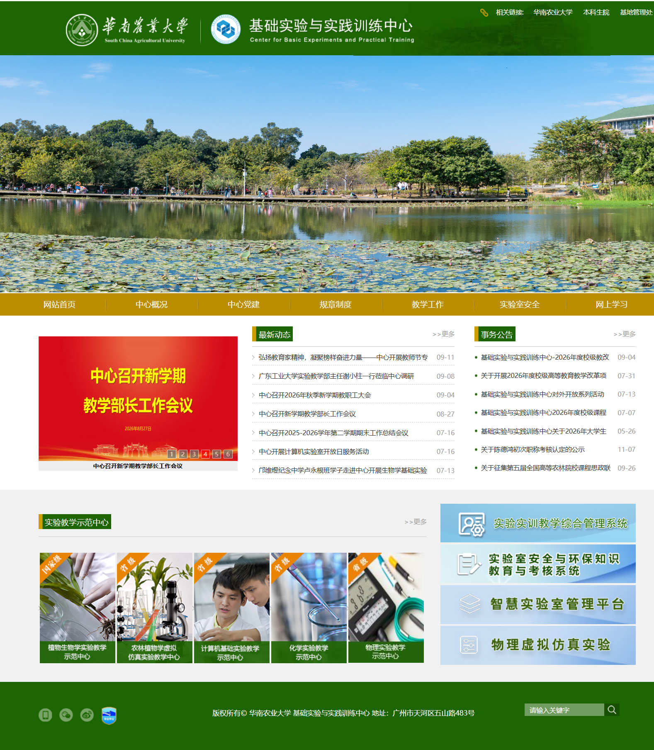
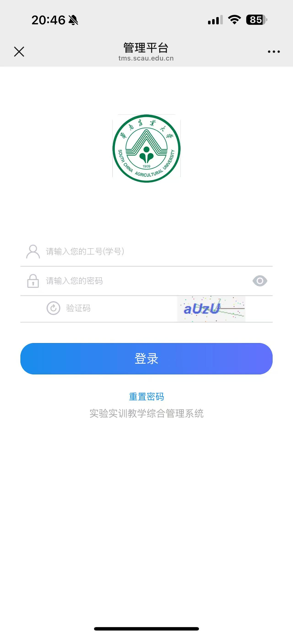
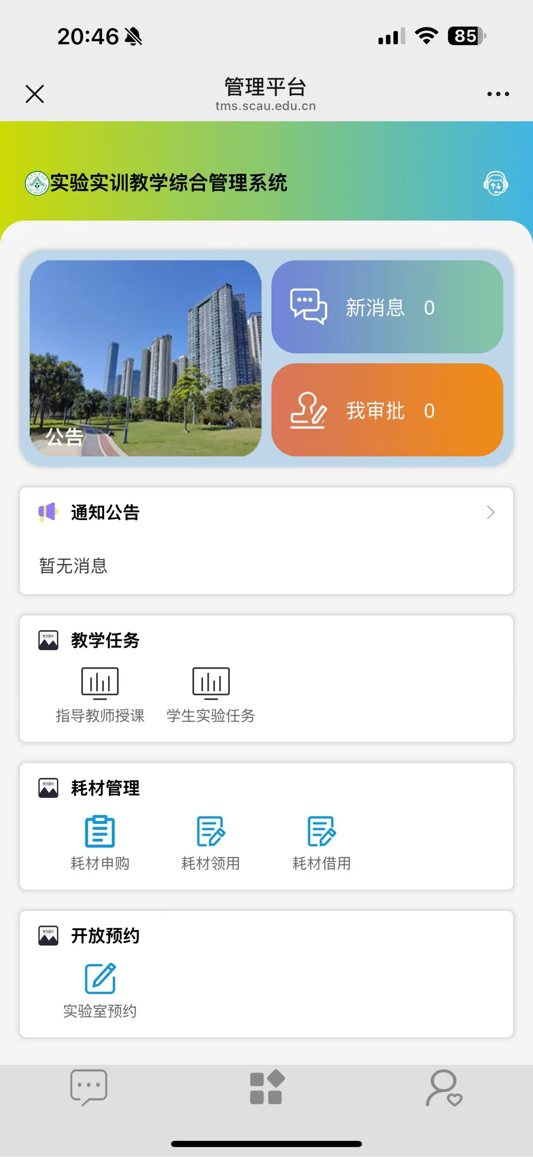
电脑访问网址
如何登录实验实训综合管理系统？
http://tms.scau.edu.cn/app/
手机端访问网址
http://tms.scau.edu.cn/H5/

Slide 3
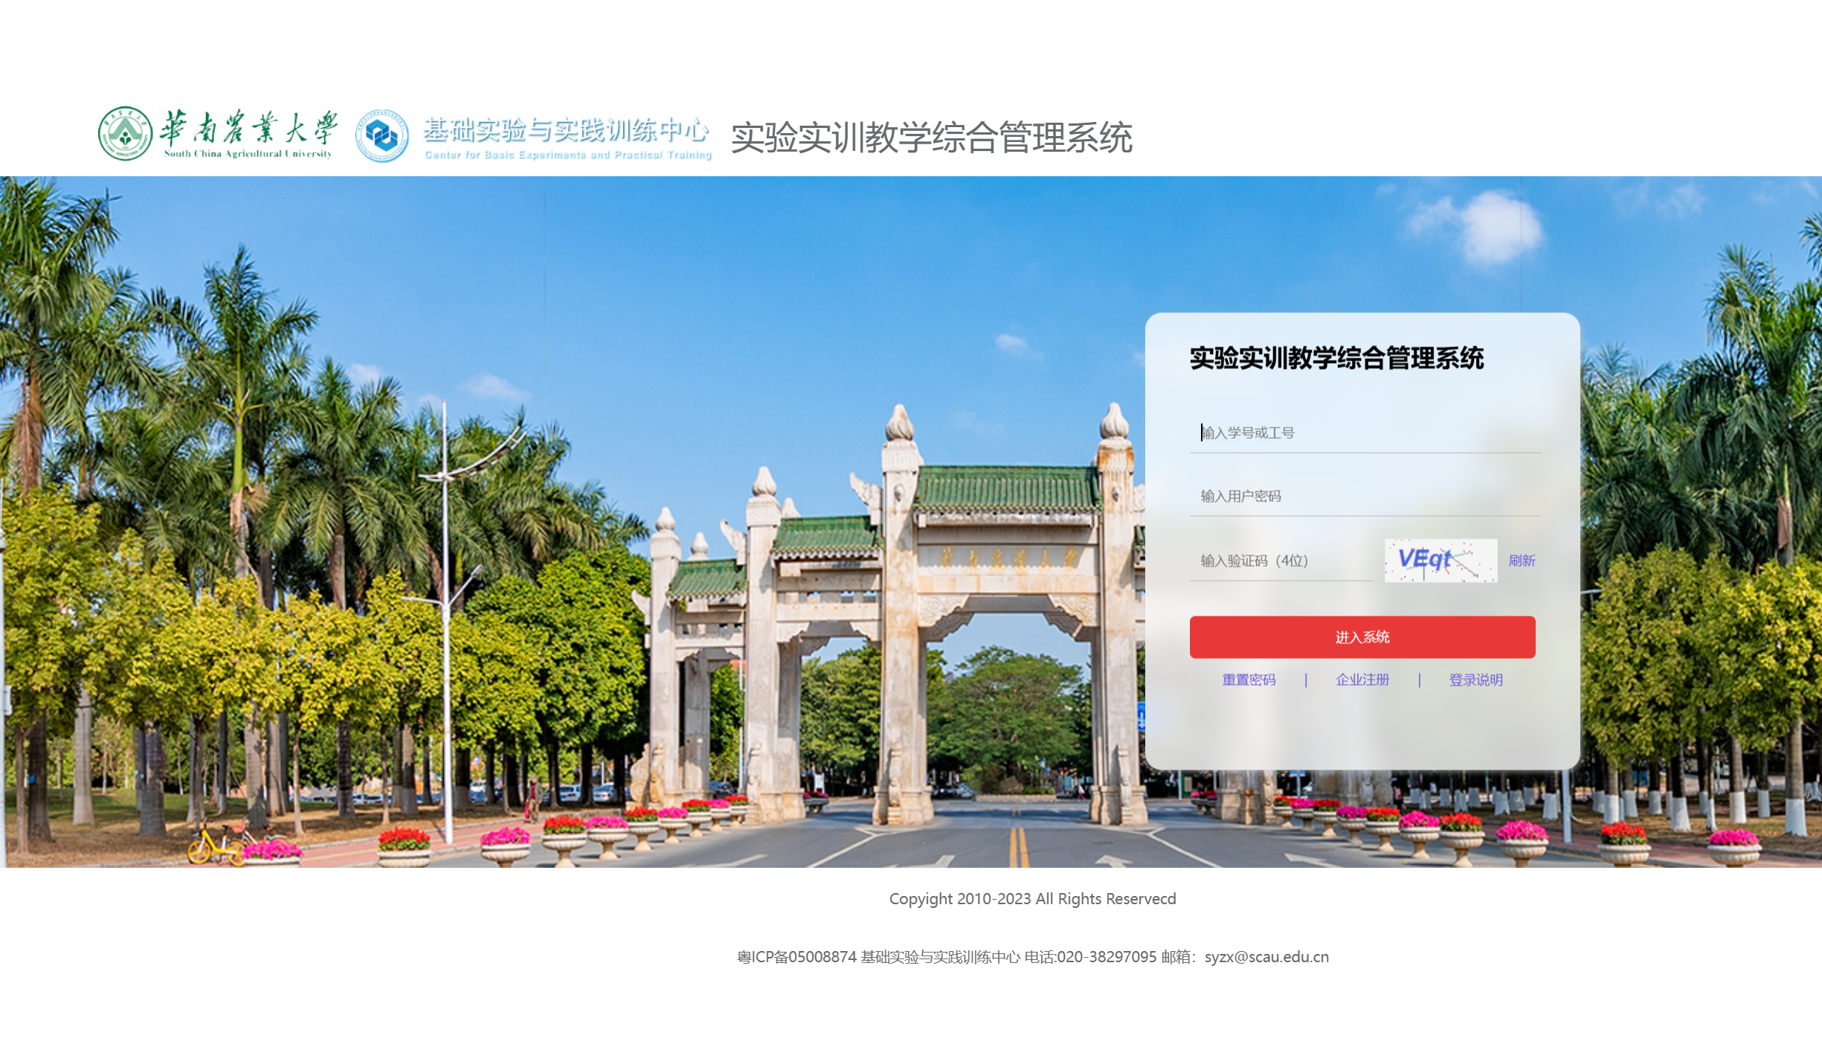
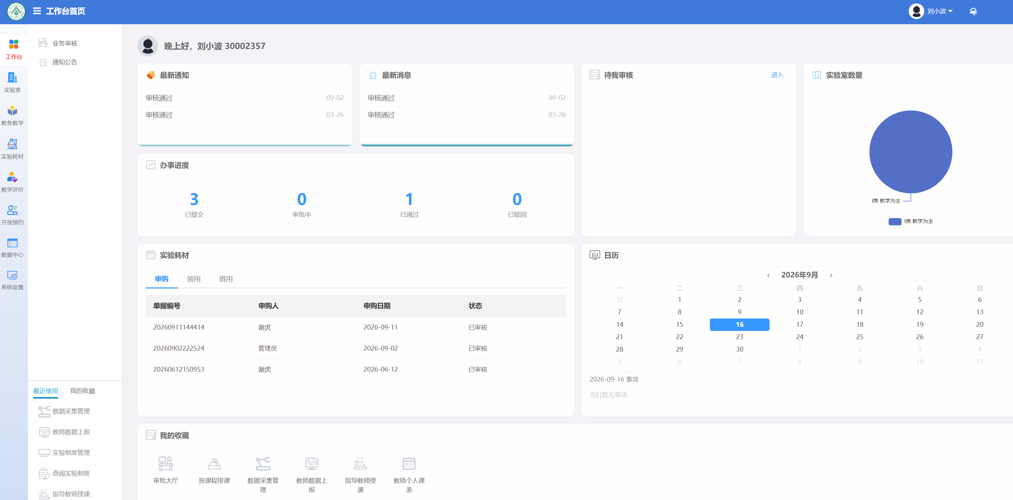
工号
初始密码为工号

Slide 4

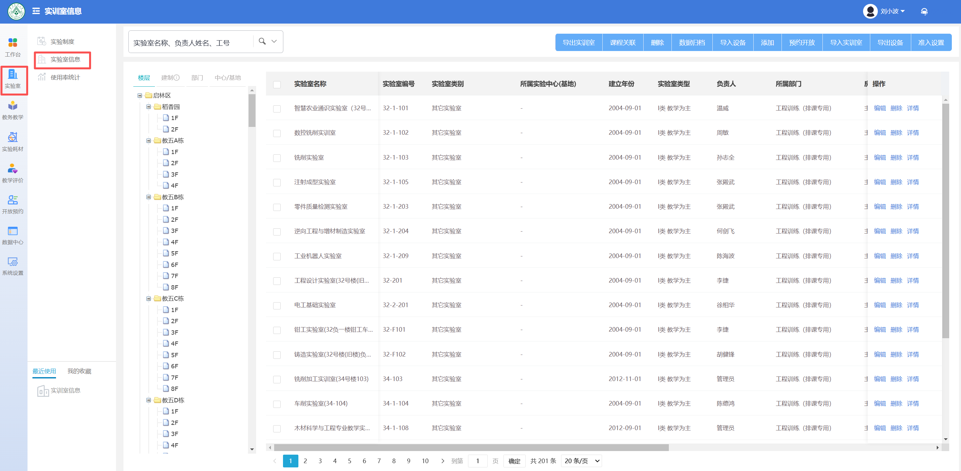
1.实验实训室信息管理
Full process management: display of functional modules
通过实验室基础信息的信息化管理，可以实现实验室建制、实验用房、实验人员队伍等工作的标准化、信息化管理，有利于数据查询与统计。

Slide 5
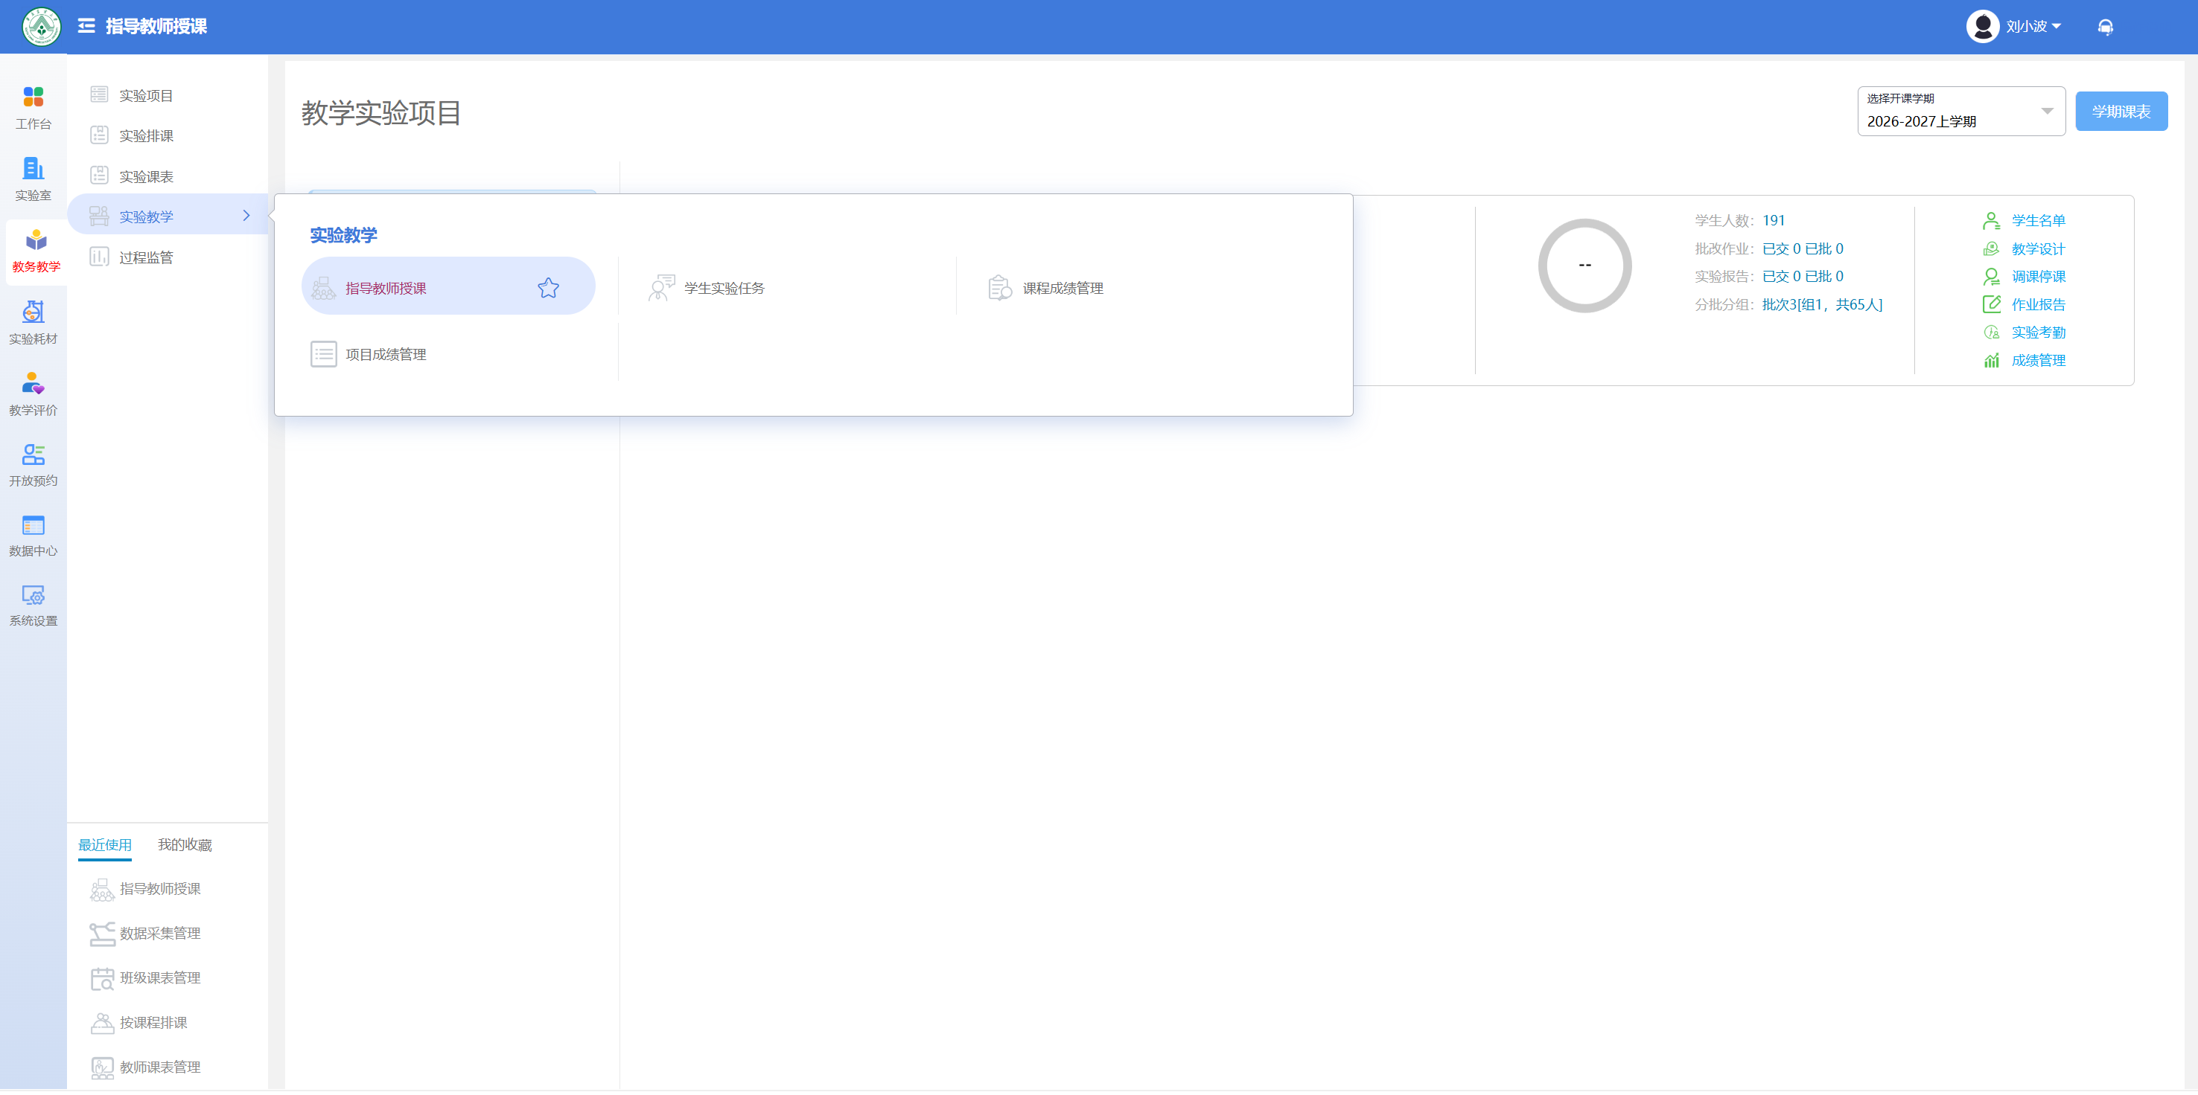
2.实验教学与教学评价功能
Full process management: display of functional modules
指导教师授课、教学设计、作业报告、在线答题、实验考勤、课程成绩管理、课程评教管理等功能。

Slide 6
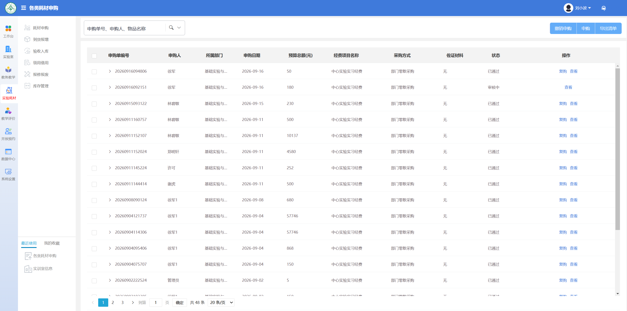
3.实验耗材管理
Full process management: display of functional modules
通过平台建设，可实现计划申购、到货报增、验收入库、领用借用、库存管理等环节的信息化、透明化、规范化管理。

Slide 7

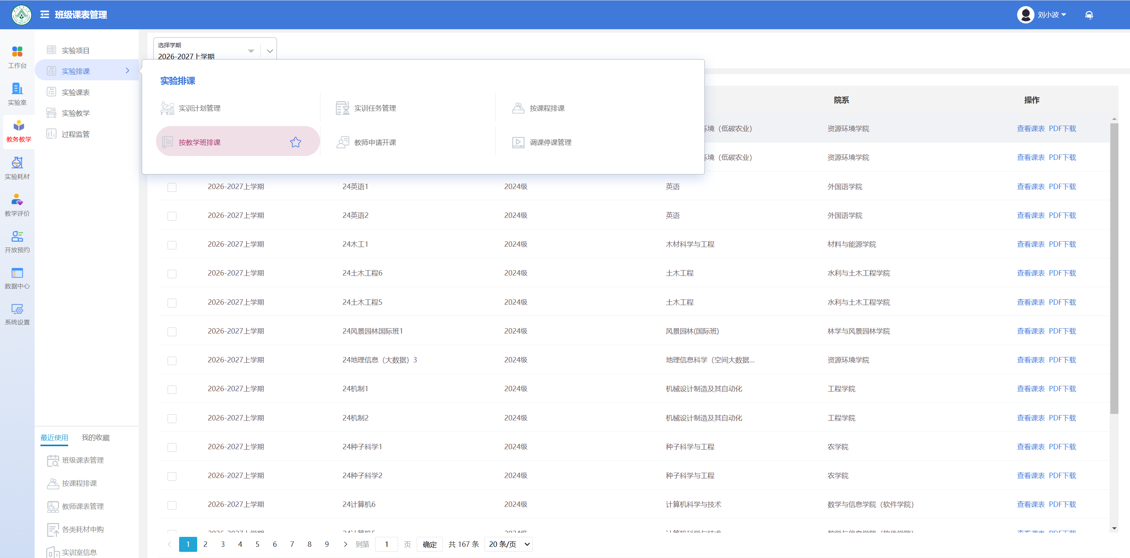
4.实验实训教务管理
Full process management: display of functional modules
排课任务：对实验项目排课；组班形式：按设备和场地，将学生组、分批排课；师资场地：为每个项目安排时间、教师和实验室；冲突检测：检测到个人，并避免实验连排、实验顺序、设备不足等冲突。
实验排课太复杂
排课冲突种类多
时间场地要求高
不懂教学搞不了

Slide 8
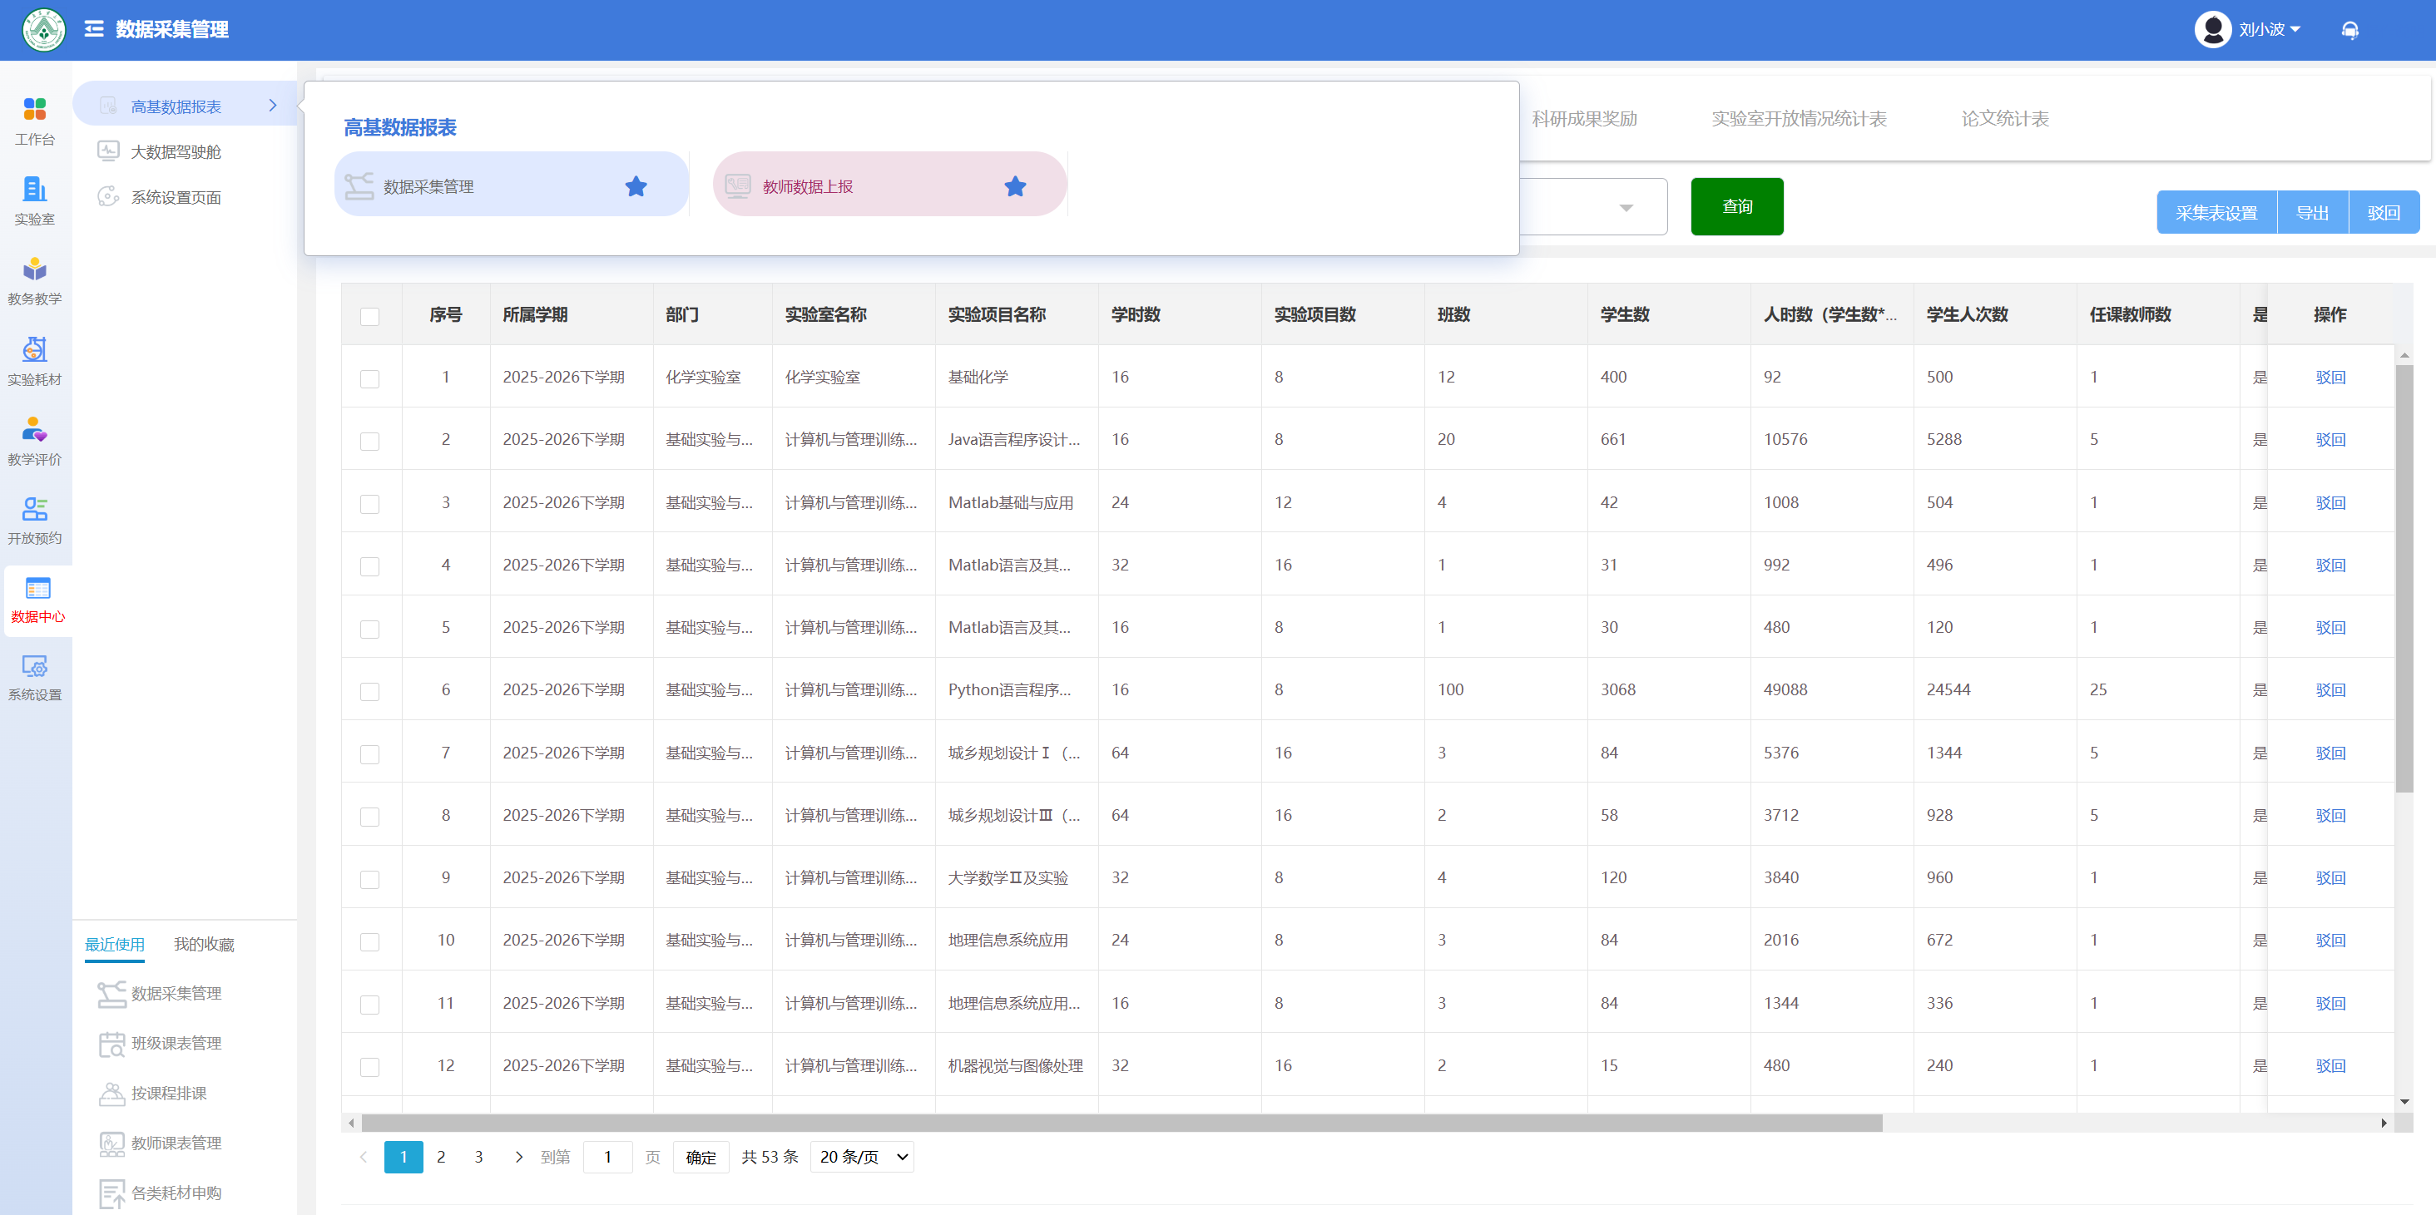
5.数据采集上报
Full process management: display of functional modules
1. 中心每学期数据统计上报；2.中心每年数据统计上报；以上统计数据包含实验教学数据、课题、论文、培训等各类数据。
数据上报慌错乱
手工填报耗时长
部门协调沟通难
数据来源不准确
数据规范不达标

Slide 9
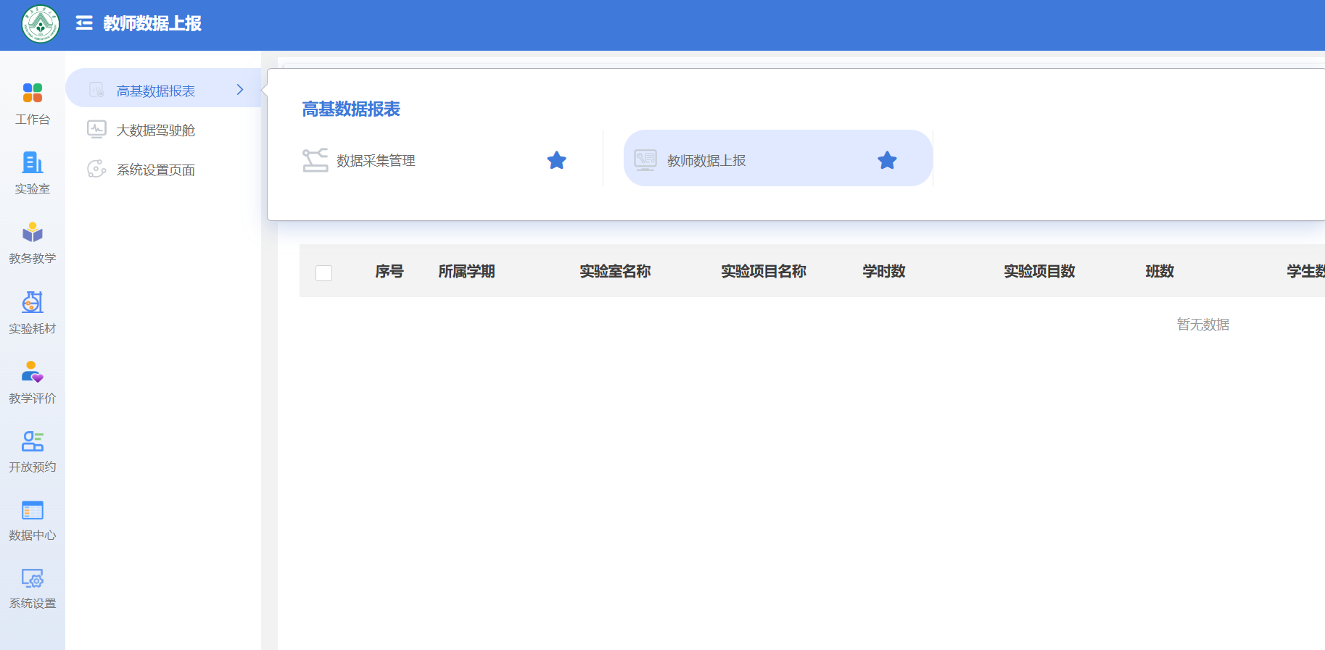
数据采集
Full process management: display of functional modules
3
2
数据上报慌错乱
手工填报耗时长
部门协调沟通难
数据来源不准确
数据规范不达标
1

Slide 10
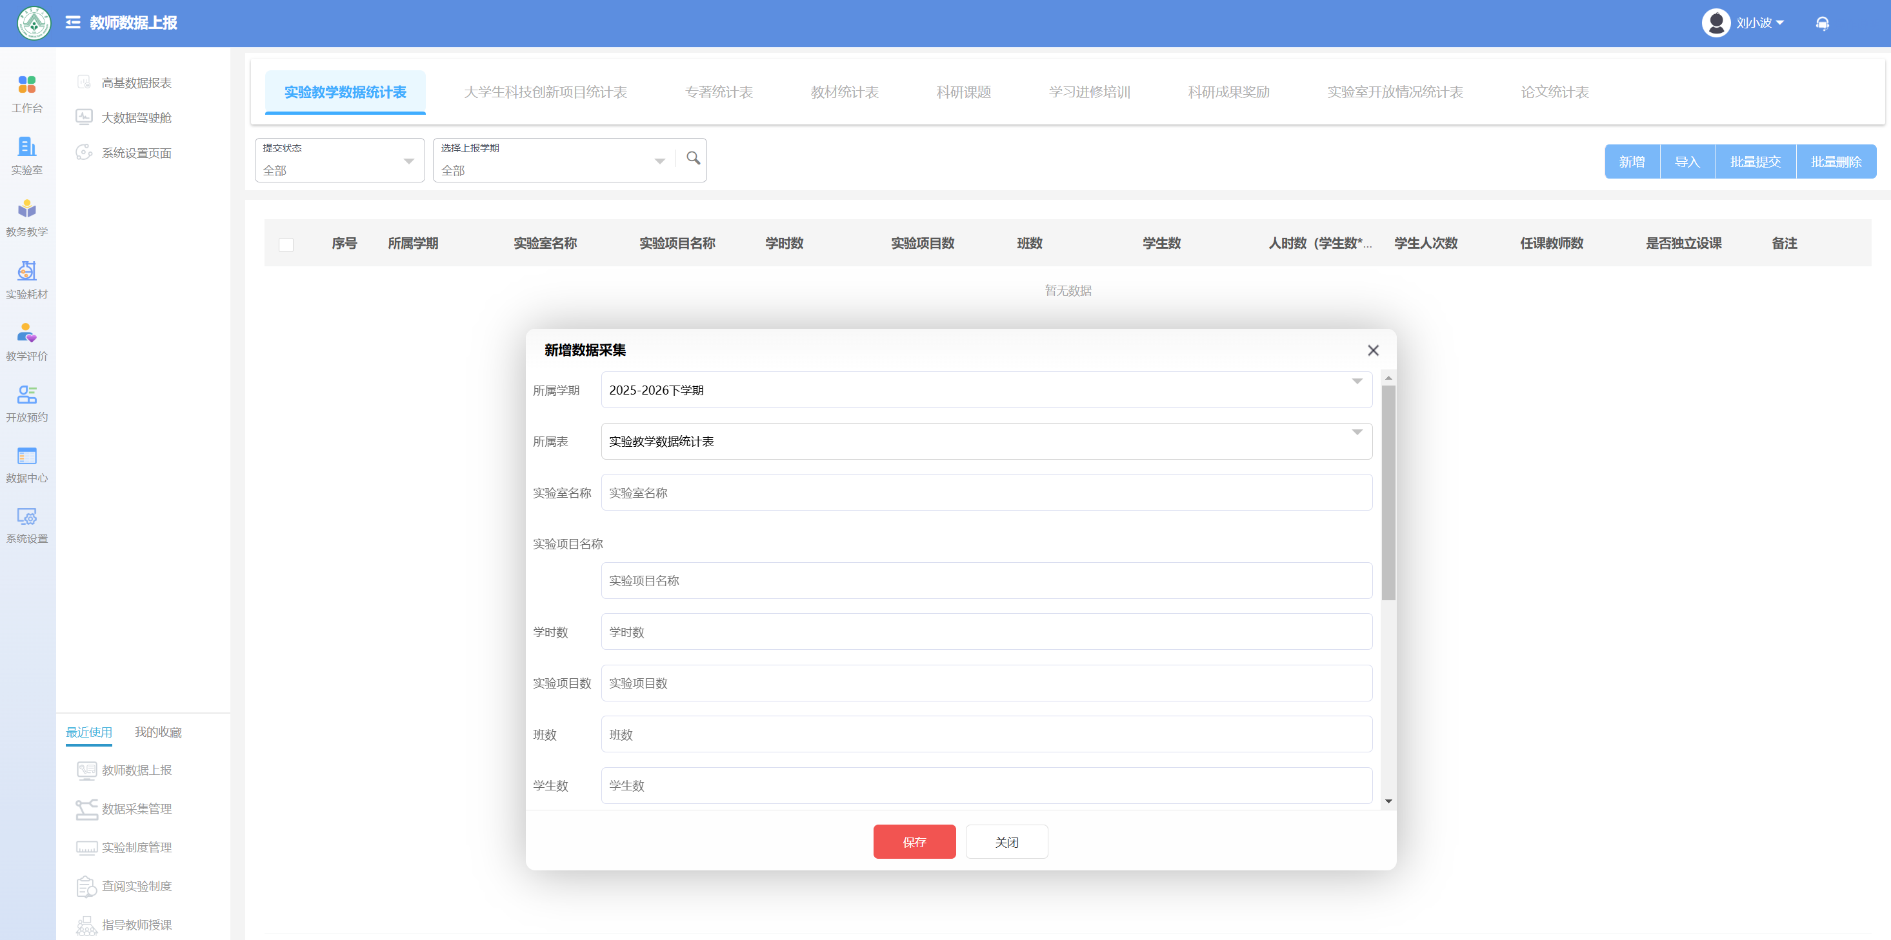
数据采集
Full process management: display of functional modules
2
1
数据上报慌错乱
手工填报耗时长
部门协调沟通难
数据来源不准确
数据规范不达标

Slide 11
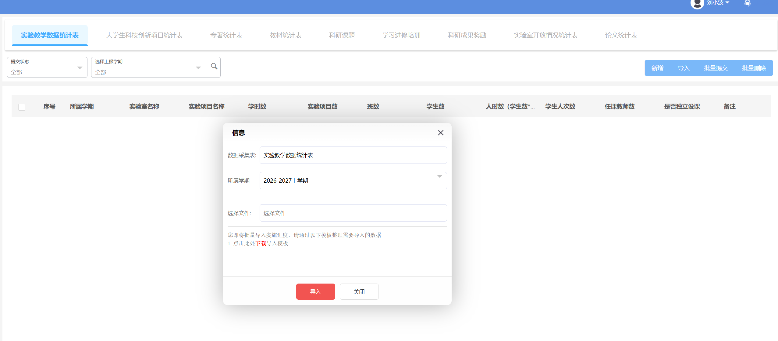
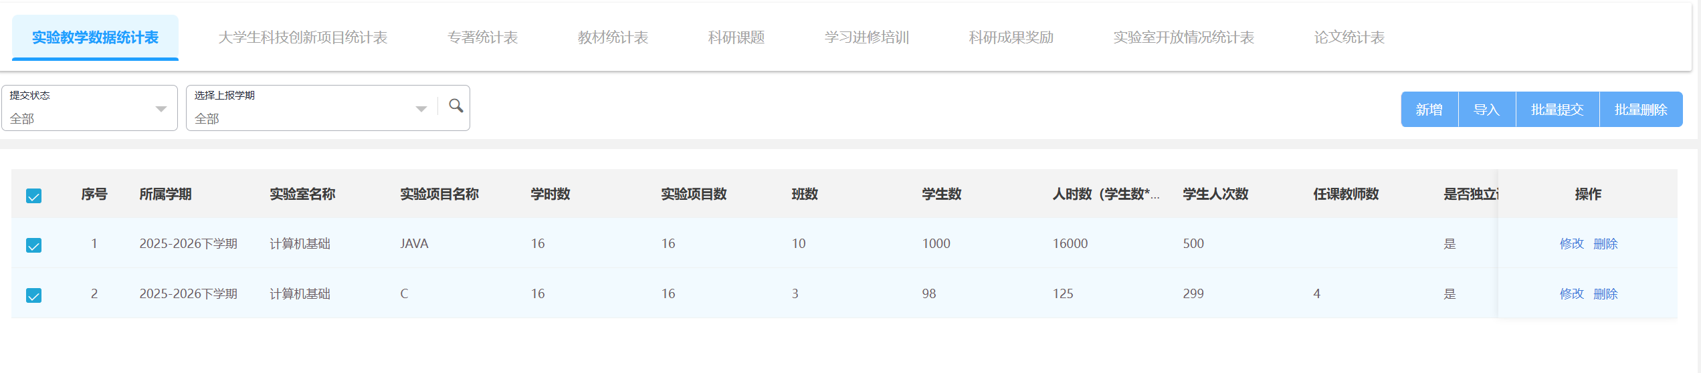
数据采集
Full process management: display of functional modules
数据上报慌错乱
手工填报耗时长
部门协调沟通难
数据来源不准确
数据规范不达标

Slide 12
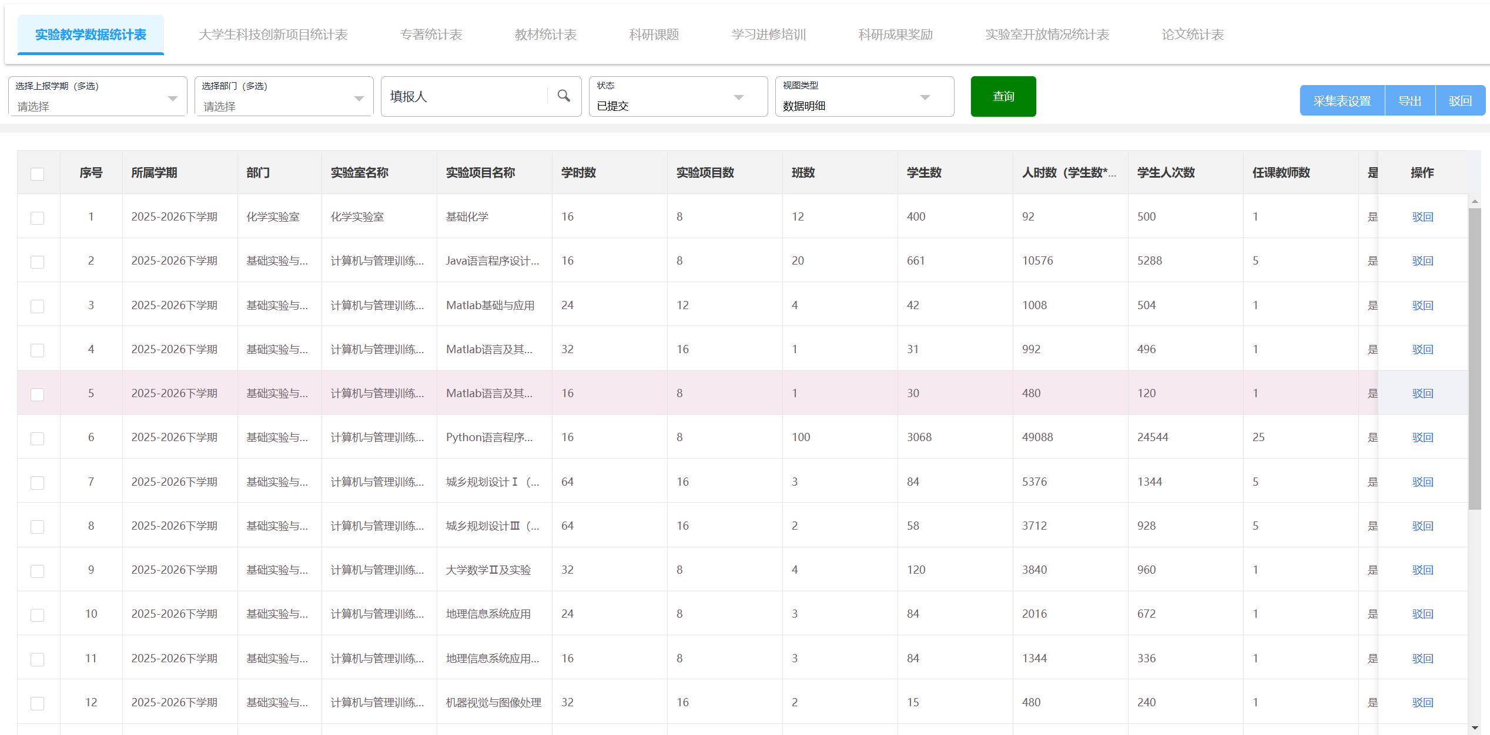
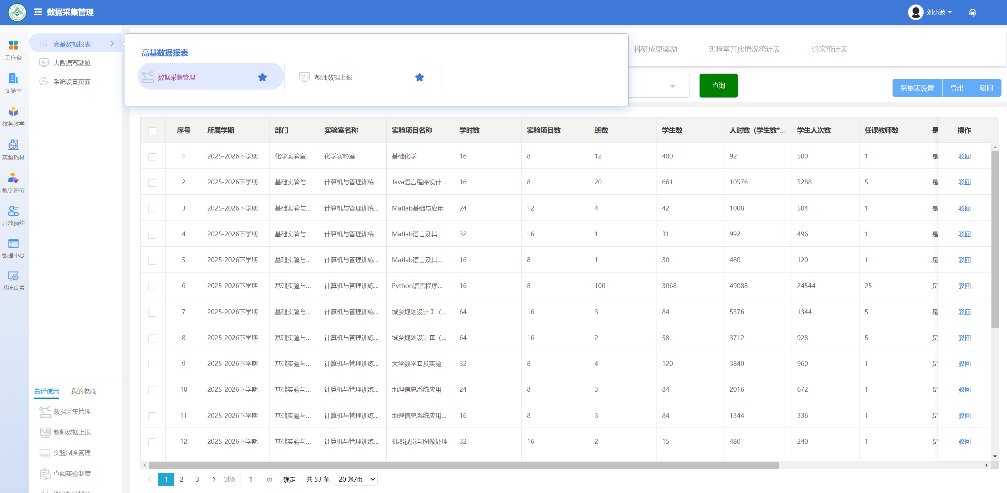
数据采集查询统计
Full process management: display of functional modules
数据上报慌错乱
手工填报耗时长
部门协调沟通难
数据来源不准确
数据规范不达标

Slide 13
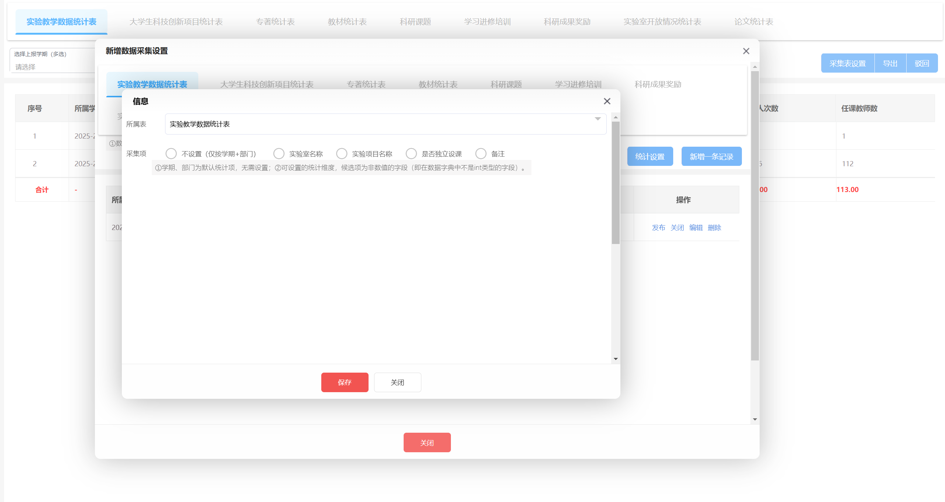
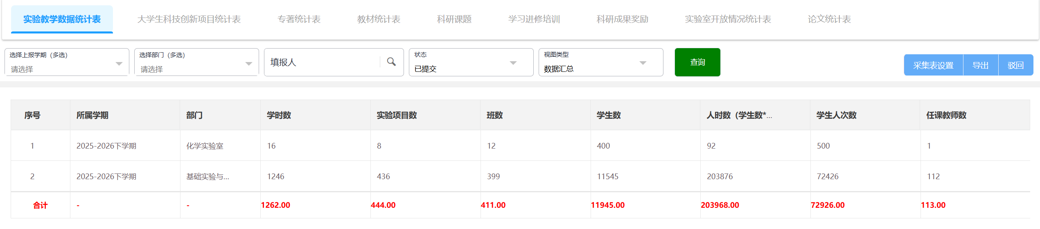
数据采集查询统计
Full process management: display of functional modules
数据上报慌错乱
手工填报耗时长
部门协调沟通难
数据来源不准确
数据规范不达标

Slide 14
感谢您的聆听

